Slide 1

Escola de Ciência e Tecnologia
Curso: Sistema de Informação
Trabalho de Conclusão de Curso
Google Data Studio: Uma Análise do Player Gratuito do Google
Aluno: Carlos Patrick Terra dos Santos Orientador: Anderson Silva do Nascimento

Slide 2
Escola de Ciência e Tecnologia
Curso: Sistema de Informação
Objetivo geral do projeto
Colaborar com a sociedade e as autoridades científicas na pesquisa para combater a covid-19, esse projeto foi criado com a utilização da ferramenta Google Data Studio para ajudar nas extrações de informações referente a pandemia global, com intuito de que os dados possam ajudar na tomada de decisões e que buscam minimizar os impactos econômicos e sociais causados pelo novo Coronavírus. Graças a ferramenta do Google Data Studio, serão disponibilizadas informações em tempo real que poderão auxiliar no reconhecimento situacional da pandemia global, possibilitando que sejam traçadas medidas mais exatas de controle e enfrentamento ao vírus.

Slide 3
Escola de Ciência e Tecnologia
Curso: Sistema de Informação
Levantamentos de Dados
As fontes de Dados foram retiradas dos sites https://www.worldometers.info/coronavirus/ e do https://covid19.who.int/.
Os dados são do período entre início de 2020 até a data da última atualização.
As informações foram de dados brutos, ou seja, tiveram que ser tratados durante o projeto.

Slide 4
Escola de Ciência e Tecnologia
Curso: Sistema de Informação
Dimensões utilizadas
Base – Worldometer
Casos ativos
Casos críticos
Continentes
Países
População
Taxa de letalidade
Taxa de mortalidade
Total de casos
Total de óbitos
Total de recuperados
Base – World Health Organization
Data
Casos confirmados
Continentes
Novos casos
Novos óbitos
Óbitos confirmados
Países

Slide 5
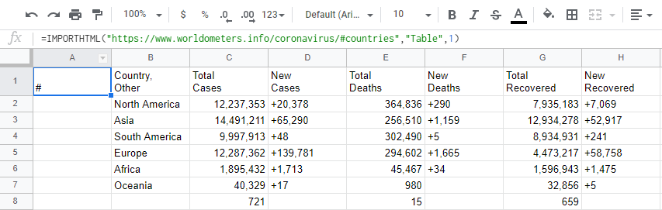
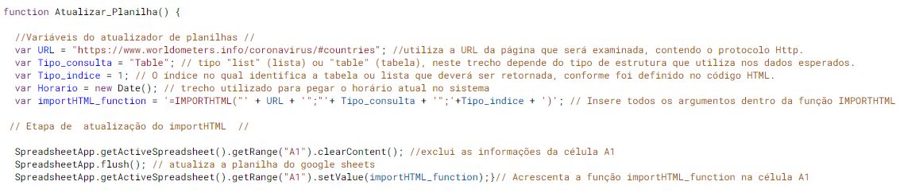
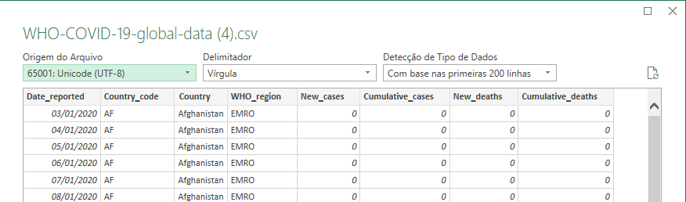
Escola de Ciência e Tecnologia
Curso: Sistema de Informação
Captura de Dados
Google sheets
Editor de script
Excel

Slide 6



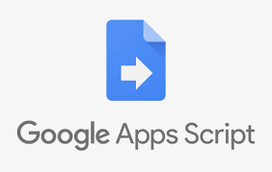
Escola de Ciência e Tecnologia
Curso: Sistema de Informação
Ferramentas utilizadas:
Data Studio: ferramenta no qual foi criado a dashboard.
Planilhas: aplicativos no qual foi tratado as informações dos dados.
Google Apps Script: ferramenta no qual foi utilizada para que os dados da tabela pudessem ser atualizadas de forma automatizada.

Slide 7
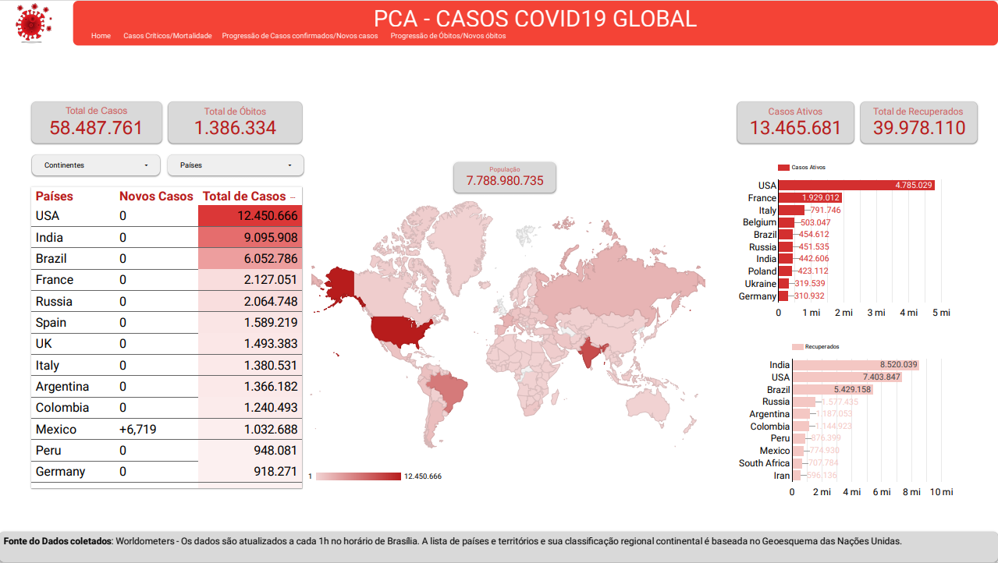
Escola de Ciência e Tecnologia
Curso: Sistema de Informação
Resultados Obtidos
Link do projeto:https://datastudio.google.com/reporting/4e5bc264-a7b5-47be-8d47-b8b50513bb33

Slide 8
Escola de Ciência e Tecnologia
Curso: Sistema de Informação
Conclusão
Considerações Finais
Trabalhos Futuros

Slide 9

Escola de Ciência e Tecnologia
Curso: Sistema de Informação

